Slide 1

Educazione civica sul depistaggio

Slide 2

Significato
Depistaggio:
significa creare o allontanare una verità attraverso piste o informazioni false.

Slide 3


Chi li compie?
Politico
Questo crimine viene commesso da persone che stanno nella politica o nella maggior parte dei casi nei servizi segreti.
Agente dei servizi segreti

Slide 4

Reato
Prima il depistaggio non era un reato, ma adesso è un reato penale con la legge 32/2016.

Slide 5
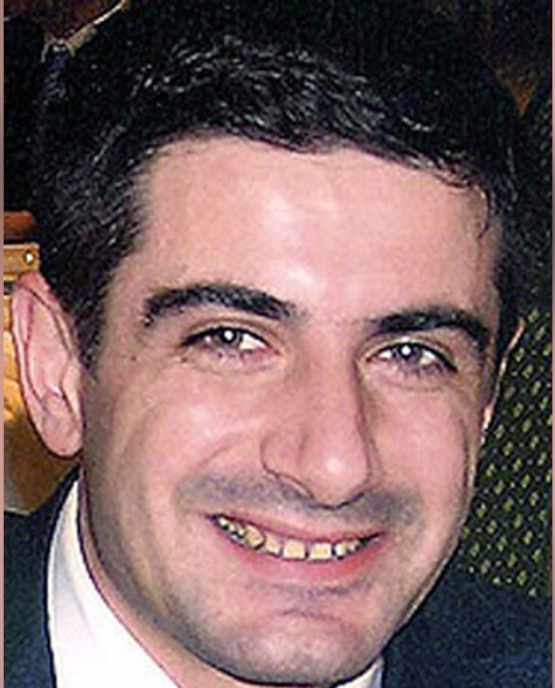
Attilio Manca
Era un urologo di Viterbo, morto il 12 febbraio 2004 con un’overdose.
Era siciliano di Catania.
Questo caso è tuttora ancora aperto.
La sua città viene definito come
«La terza corleone del millenio».
Attilio Manca

Slide 6
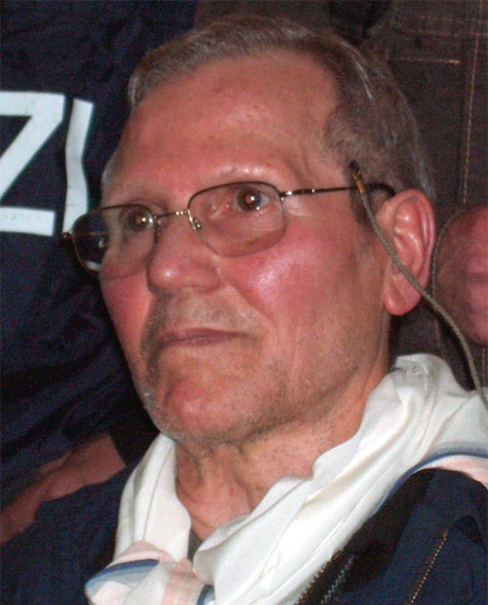
Mafia
Attilio Manca aveva operato il boss mafioso Provenzano per un tumore alla prostata.
Bernardo Provenzano

